Slide 1
AWS SAMを使った サーバレスアプリ開発
徳重順哉

Slide 2
AWS SAM（Serverless Application Model）とは？
・AWSが提供するサーバーレスアプリケーションの開発とデプロイを支援するためのフレームワーク
・CloudFormationの拡張機能
・SAMテンプレートとSAM CLIで構成
参考
AWS Serverless Application Model (AWS SAM) とは - AWS Serverless Application Model

Slide 3
環境構築
・AWS CLIのインストール
・AWS SAM CLIのインストール
・Dockerのインストール、起動
・AWS Toolkit for Visual Studio Codeのインストール
・AWS 認証情報の設定

Slide 4
開発の流れ
1.サーバーレスアプリケーションプロジェクトを作成 sam init
2.アプリケーションのコードをビルド sam build –use-container
Docker コンテナを起動し、その中でビルドを行う
3.ビルドされたアプリケーションをAWS上にデプロイ sam deploy -guided –capabilities CAPABILITY_IAM CAPABILITY_AUTO_EXPAND
AWS CloudFormation が IAM リソース（ロールやポリシーなど）を代わりに作成することを許可
対話形式
CloudFormation がネストされたスタックを自動的に展開して作成することを許可

Slide 5


今回作成したサーバーレスアプリ
置かれたファイルをパスワード付きZIPファイルにしてアップロードする
イベントが発生し、Lambda関数が実行される
ファイルを置く
ダウンロード
アップロード
加工
加工前のファイルを置くS3バケット
保存先のS3バケット

Slide 6
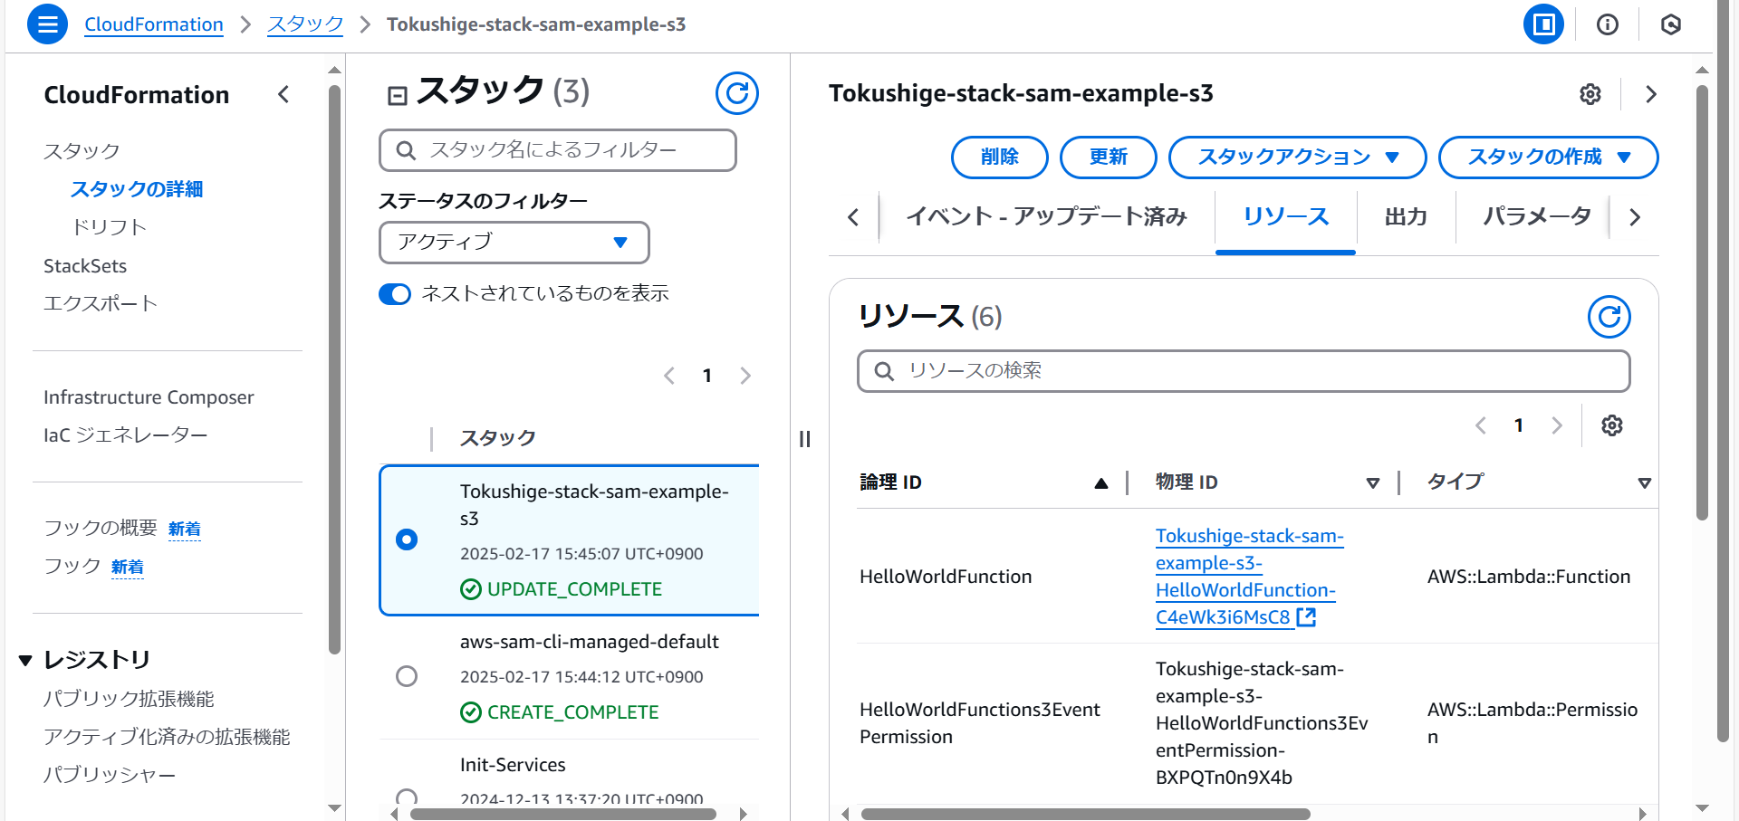
作成したスタック

Slide 7
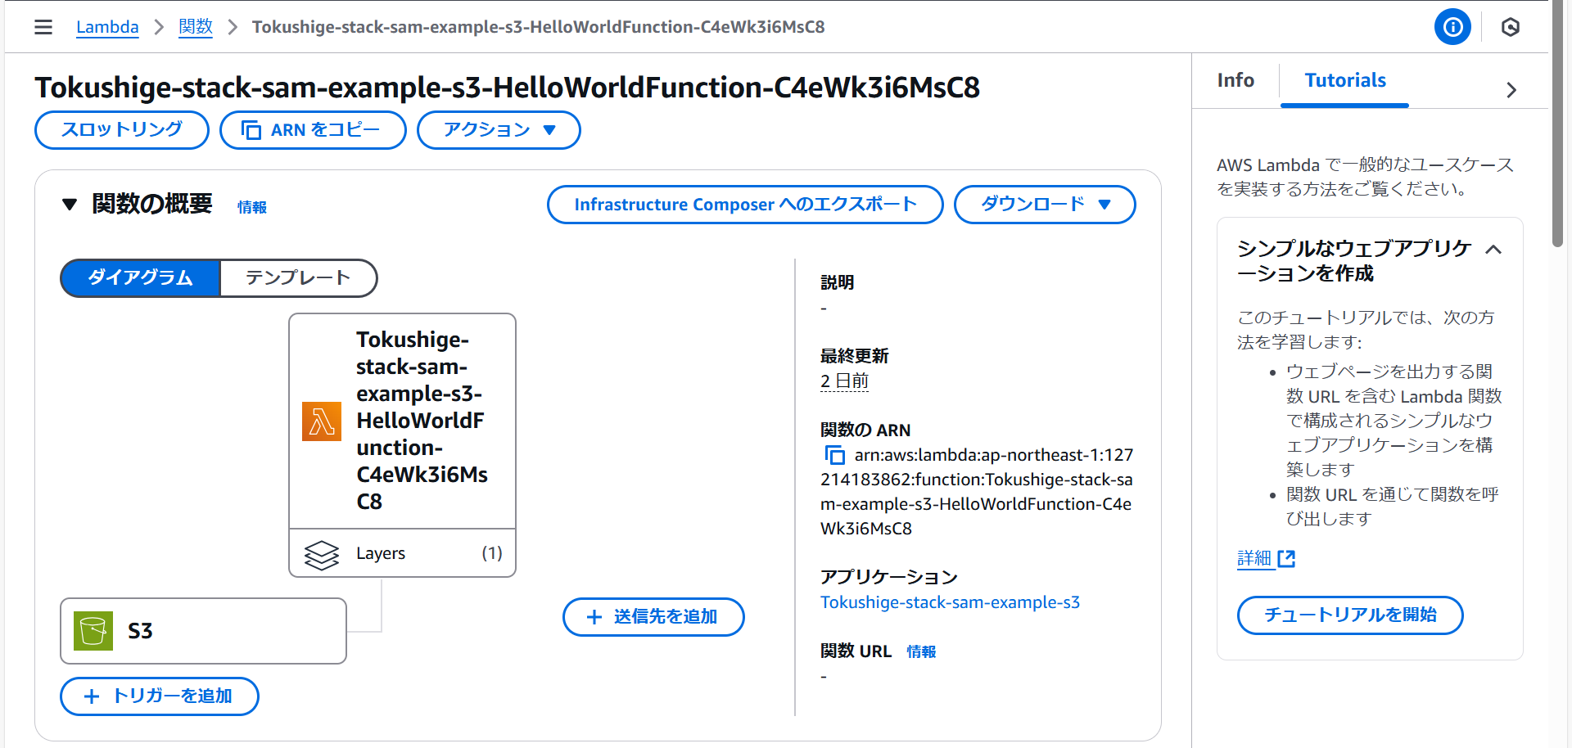
作成したLambda関数

Slide 8
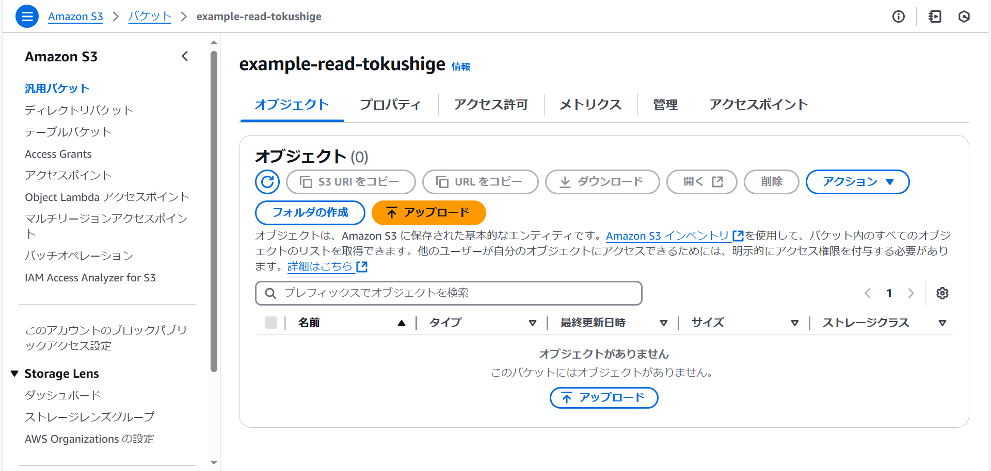
作成したS3バケット

Slide 9
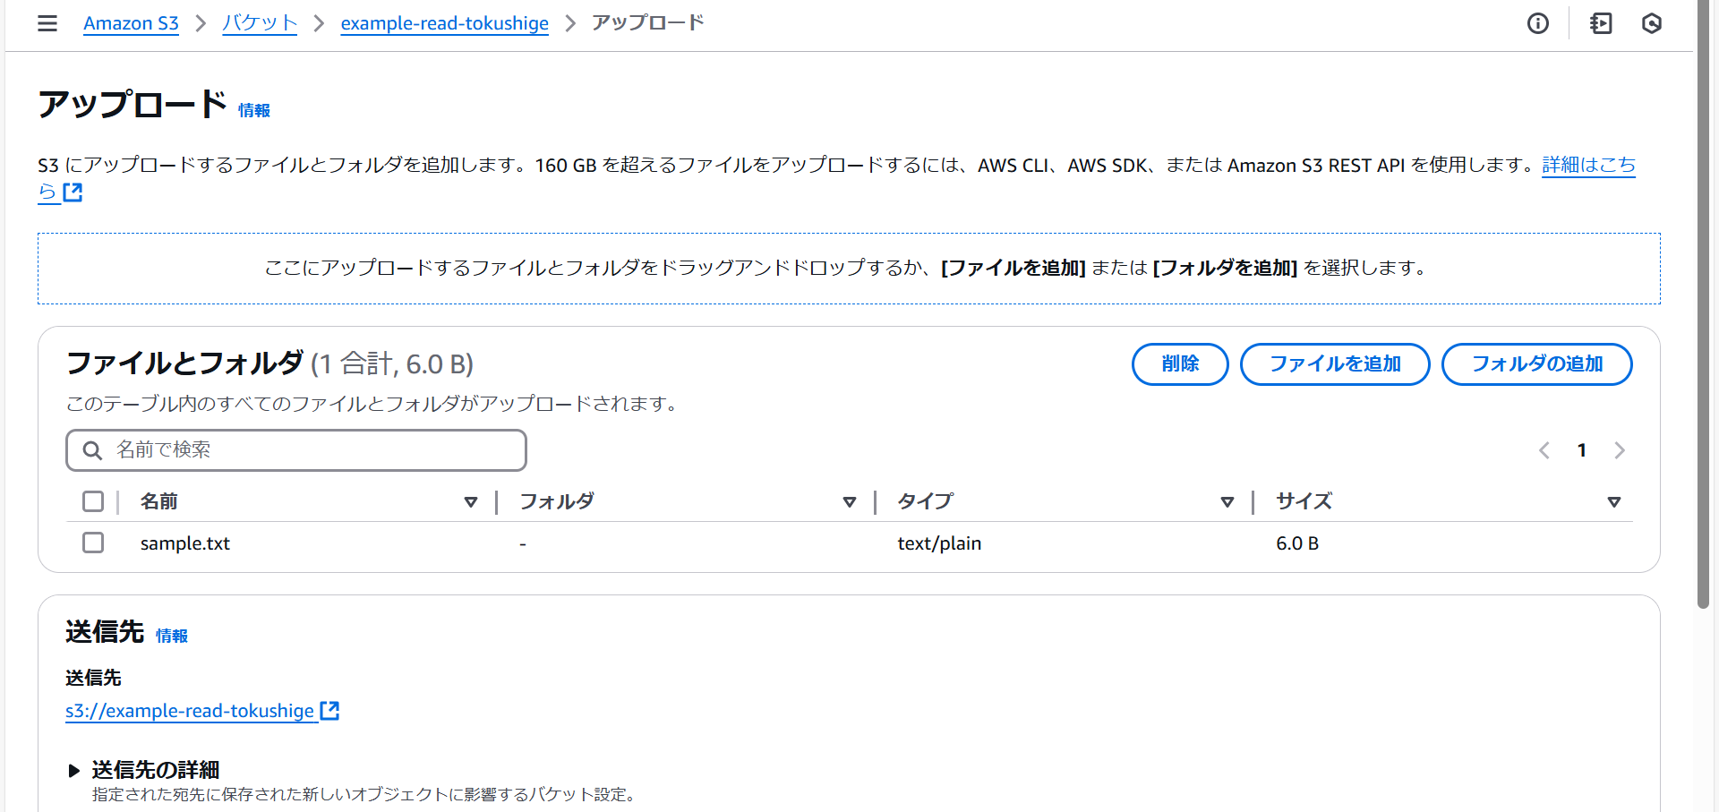
ファイルをアップロード

Slide 11
テンプレートファイル
Resources:
HelloWorldFunction:
Type: AWS::Serverless::Function
Properties:
CodeUri: hello_world/
Handler: app.lambda_handler
Runtime: python3.13
Architectures:
- x86_64
#ロールの設定
Role: arn:aws:iam::127214183862:role/Tokushige-lambda-role
#レイヤーの参照
Layers:
- !Ref MyLayerPyminizip
#イベントの設定
Events:
s3Event:
Type: S3
Properties:
Bucket: !Ref ReadBucket
Events:
- s3:ObjectCreated:*
このLambda関数が使用するIAMロール
Lambda関数で使用するレイヤーの参照
S3バケットでオブジェクトが作成されたとき、このLambda関数がトリガーされる

Slide 12
テンプレートファイル
#パーミッションの追加
S3Permission:
Type: AWS::Lambda::Permission
Properties:
Action: 'lambda:InvokeFunction'
FunctionName: !Ref HelloWorldFunction
Principal: s3.amazonaws.com
SourceAccount: !Ref 'AWS::AccountId'
SourceArn: !Sub arn:aws:s3:::example-read-tokushige
#レイヤーの作成
MyLayerPyminizip:
Type: AWS::Serverless::LayerVersion
Properties:
ContentUri: 'mylayer-pyminizip/'
CompatibleRuntimes:
- python3.13
Metadata:
BuildMethod: python3.13
#S3バケットの作成
ReadBucket:
Type: AWS::S3::Bucket
Properties:
BucketName: example-read-tokushige
WriteBucket:
Type: AWS::S3::Bucket
Properties:
BucketName: example-write-tokushige
S3がイベントをトリガーとしてLambda関数を実行できるようにするための許可
レイヤーの作成にpipやmavenを使用できる つまりrequirements.txtやpom.xmlを書けばよい

Slide 13
lambda関数
def lambda_handler(event, context):
#s3にアクセスするためのオブジェクトを取得
s3 = boto3.resource('s3')
tmpdir=tempfile.TemporaryDirectory();
for rec in event['Records']:
filename=rec['s3']['object']['key']
bucketname=rec['s3']['bucket']['name']
#ファイルにアクセスするためのオブジェクトを取得
obj = s3.Object(bucketname, filename)
#ファイルの情報を取得
response = obj.get()
#一時ディレクトリにダウンロード
localfilename = os.path.join(tmpdir.name, filename)
fp = open(localfilename,'wb')
fp.write(response['Body'].read())
fp.close()
boto3はAWSをPythonから操作するためのライブラリ
S3イベントの情報を取得

Slide 14
lambda関数
#暗号化する
#パスワードはpassword
zipfilename = tempfile.mkstemp(suffix='.zip')[1]
os.chdir(tmpdir.name)
pyminizip.compress(localfilename, None, zipfilename, 'password', 0)
#もうひとつのバケットに書き込む
#環境変数から書き出し先のバケット名を取得
destbucketname = os.environ['OUTPUTBUCKET']
#ファイルにアクセスするためのオブジェクトを取得
obj2 = s3.Object(destbucketname, filename + '.zip')
#アップロード
response = obj2.put(Body=open(zipfilename, 'rb'))
#一時ファイルのクリーンナップ
tmpdir.cleanup()

